Slide 1


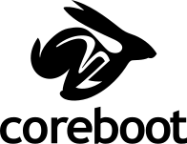
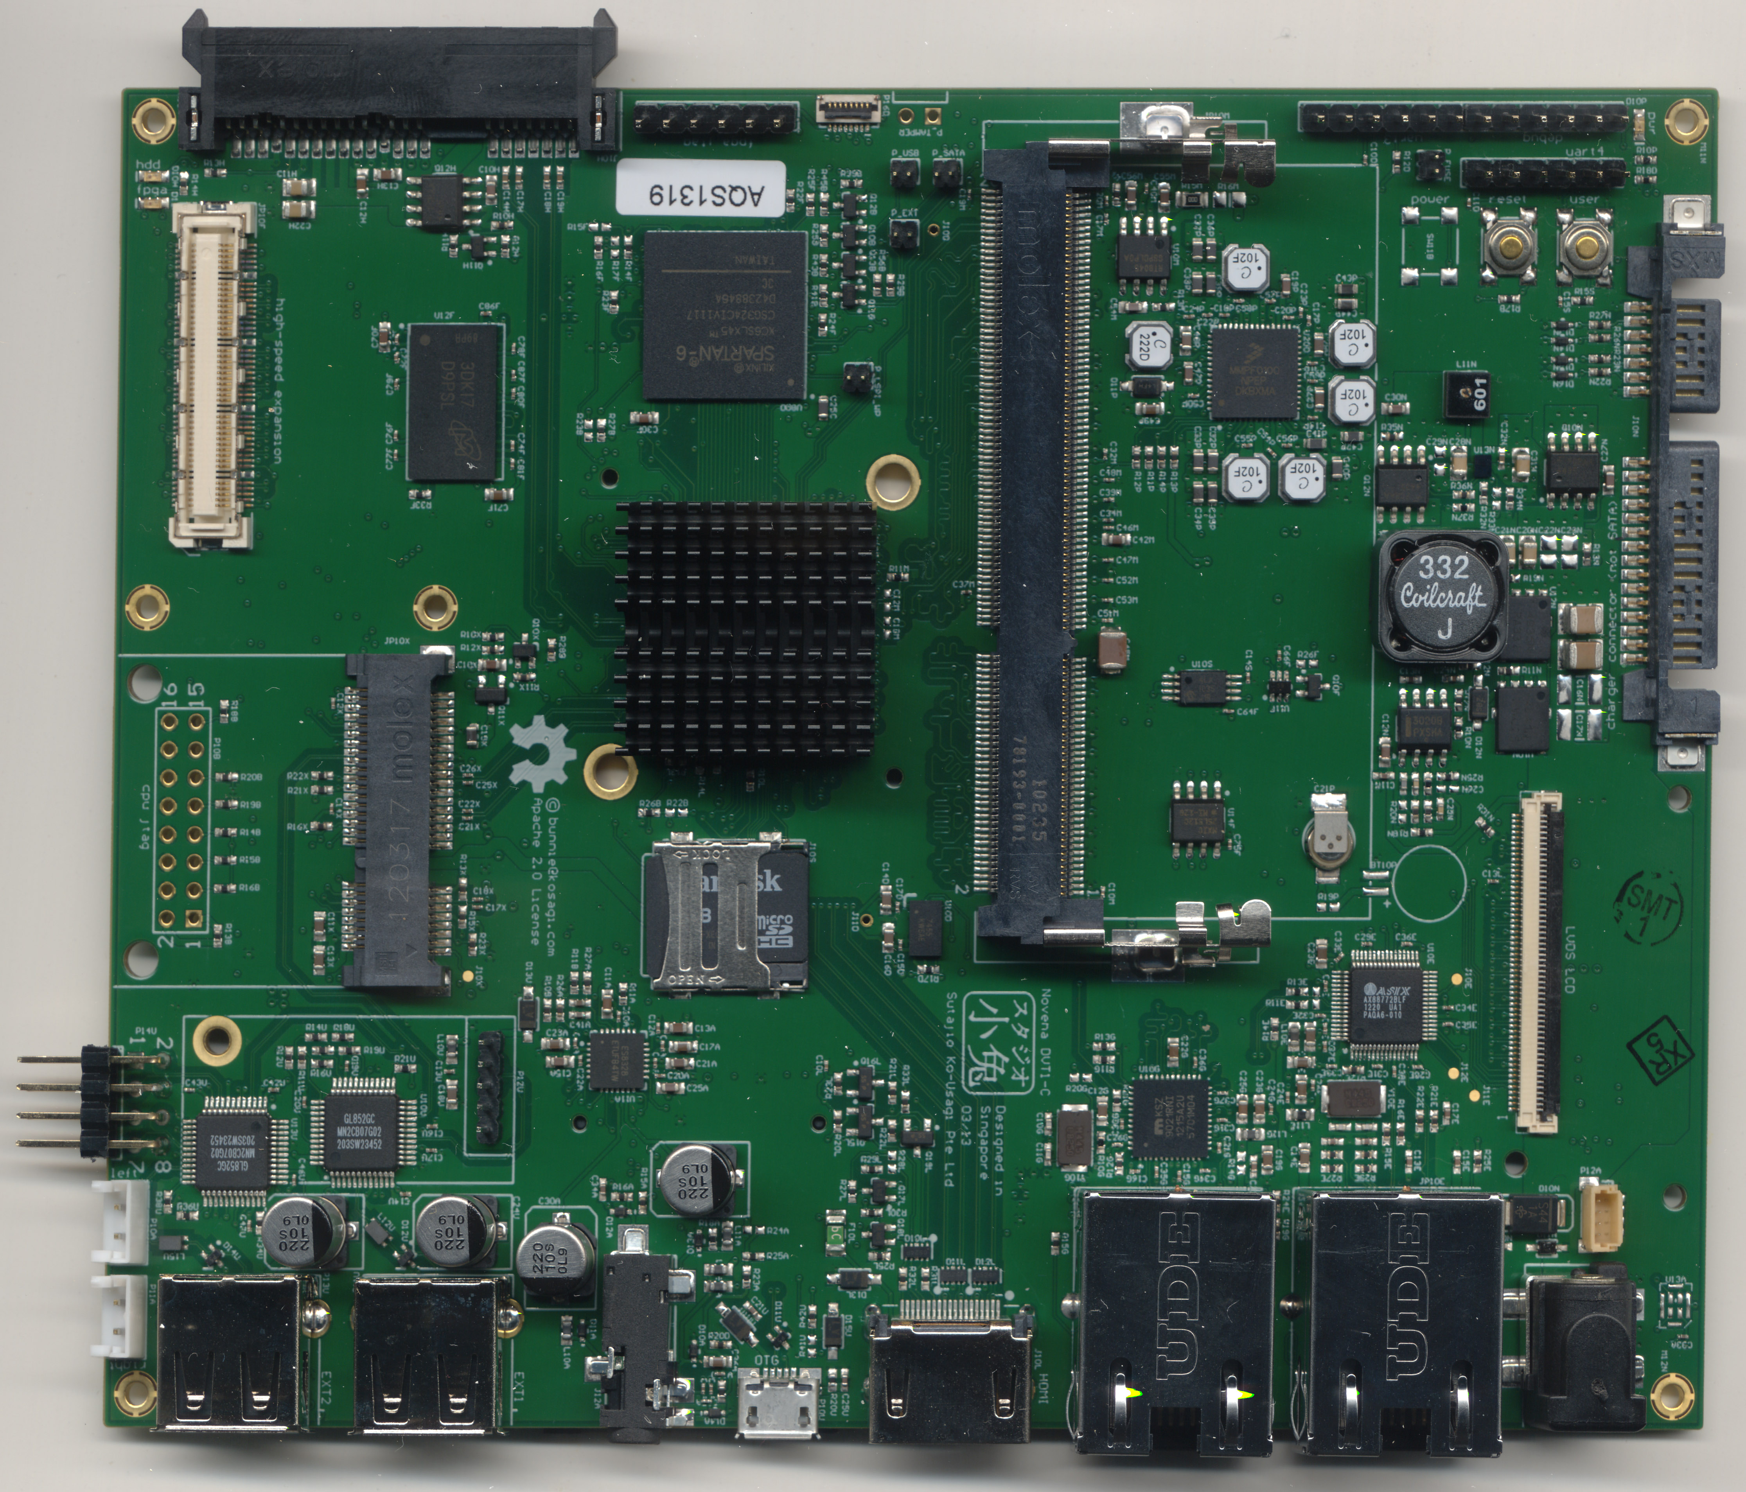


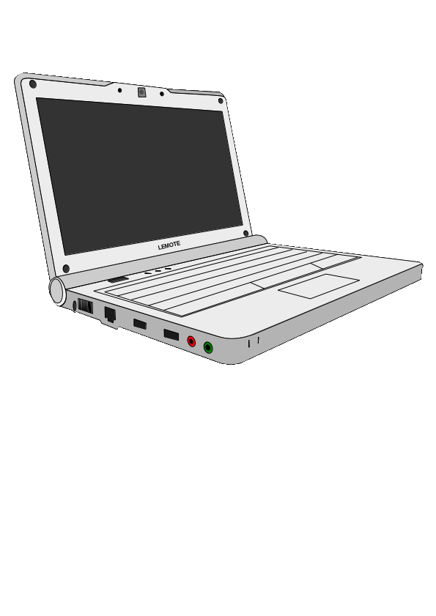



Comment (et pourquoi) libérer votre ordinateur.
Présentation sur les distributions GNU/Linux 100% libres, les problèmes liés aux logiciels propriétaires, et ceux liées au matériel

Slide 2
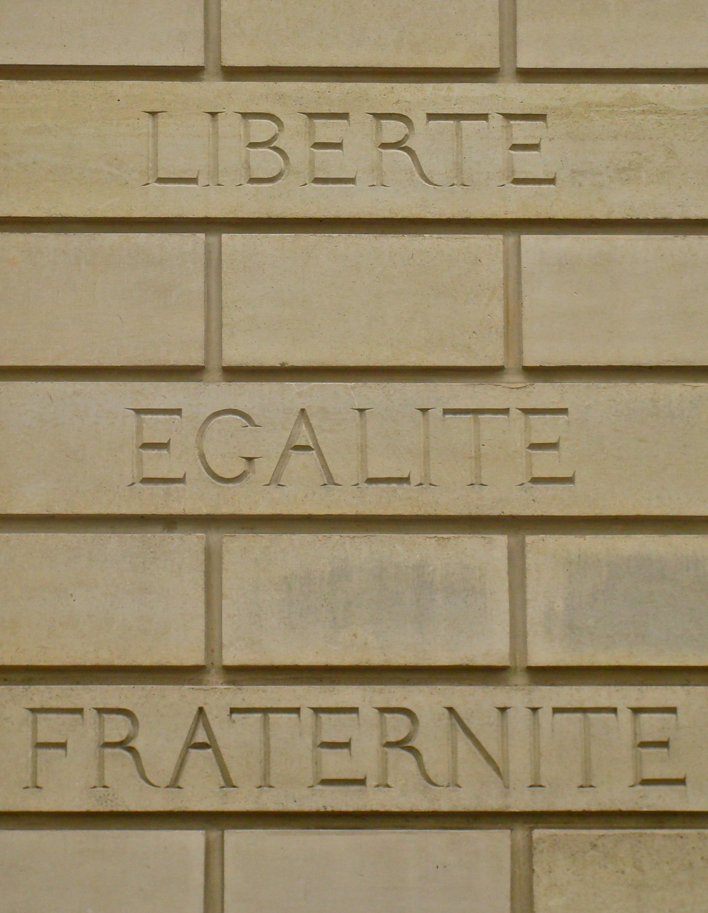
Le logiciel libre
Pas une question technique.
Question de type sociale, morale, philosophique et politique.
Ou l’utilisateur contrôle le logiciel(cas du logiciel libre),
ou le logiciel contrôle l’utilisateur(cas du logiciel propriétaire/privateur/non-libre).

Slide 3
Logiciel propriétaire/privateur/non-libre.
Le logiciel contrôle l’utilisateur:
  Il peut faire de la surveillance
    Il peut envoyer (tout) ce que vous faites a un serveur central(basse de donnée(comme un fichier des renseignements)) qui appartient au propriétaire du logiciel(société, développeur etc...).
    Une fois collectées ces données peuvent être revendues(si le serveur n'est pas en Europe, les lois Européennes ne s'appliquent pas).
  Il peut avoir des restrictions arbitraires
    Par exemple de la censure d'applications.
    Il peut verrouiller vos fichiers
      A travers les DRM/verrous numériques ou les formats de fichiers secrets.
        Cela permet de vous empêcher de changer de marque/logiciel
        De vous enlever certains droits (doit a la copie privée, droit de courte citation etc...)
        De permettre des nouveau “business models” (location a l'heure etc...)
  Porte dérobées/backdoors
    Accès total a votre ordinateur, qui permet donc d'imposer de nouvelles restrictions ou d'augmenter la surveillance

Slide 4
Examples
Microsoft windows
  Surveillance, porte dérobée, verrous numériques
Mac OSX
  verrous numériques, porte dérobée?
Lecteur flash
  Surveillance, verrous numériques
Angry bird
  Surveillance
Avoir ce genre de fonctionnalités est extrêmement courant dans les logiciels propriétaire/privateur/non-libre.
Pour plus de details, se referer aux discours de Richard Stallman d'ou viennent ces examples..

Slide 5
Logiciel libre
la liberté d'exécuter le programme, pour tous les usages (liberté 0).
la liberté d'étudier le fonctionnement du programme, et de le modifier pour qu'il effectue vos tâches informatiques comme vous le souhaitez (liberté 1) ; l'accès au code source est une condition nécessaire.
la liberté de redistribuer des copies, donc d'aider votre voisin (liberté 2).
la liberté de distribuer aux autres des copies de vos versions modifiées (liberté 3) ; en faisant cela, vous donnez à toute la communauté une possibilité de profiter de vos changements ; l'accès au code source est une condition nécessaire.

Slide 6
Exemple de code source:
#!/bin/env python2
# -*- coding: utf-8 -*-
#Copyright (C) 2013 Denis 'GNUtoo' Carikli <GNUtoo@no-log.org>
#
#This program is free software: you can redistribute it and/or modify
#it under the terms of the GNU General Public License as published by
#the Free Software Foundation, either version 3 of the License, or
#(at your option) any later version.
#
#This program is distributed in the hope that it will be useful,
#but WITHOUT ANY WARRANTY; without even the implied warranty of
#MERCHANTABILITY or FITNESS FOR A PARTICULAR PURPOSE. See the
#GNU General Public License for more details.
from random import randint
def jet(maximum):
  return randint(1, maximum)
print "Le résultat du dé est " + str(jet(6))

Slide 7
Code source (suite)
Ça imprime quelque chose comme:
  Le résultat du dé est 6
Si on veux un dé de 12, on change le 6 par un 12 dans le code source.
La licence qui était en haut nous permet de le faire vis a vis de la loi.
  Si on ne déclare aucune licence, le logiciel est automatiquement propriétaire/privateur/non-libre, car par défaut, la loi sur le copyright enlève beaucoup de libertés telles que la liberté de redistribuer,de modifier le logiciel etc...
  Les licences libres doivent donc re-donner ces droits enlevées par défaut. Certaines licences libres en profitent pour ajouter des conditions a la restauration de ces droits.
    Par exemple la licence GPL(70% des logiciels libres sont sous GPL) oblige le distributeur de logiciel libre a donner ces droits a la personne a qui elle distribue le logiciel.
    Le distributeur n'est obligé de redistribuer un programme libre, mais il est permis de le faire.

Slide 8
Comparaison
Avec le logiciel propriétaire/privateur/non-libre, ces fonctionnalités sont souvent débusquées(car elles sont prises sur le fait), néanmoins, si on le les prend pas sur le fait, il est impossible de savoir...
  L’utilisateur ne peux généralement pas les enlever.
Un logiciel libre peux aussi avoir ce genre de fonctionnalités, mais n'importe quel développeur peux les enlever et redistribuer une version sans ces fonctionnalités
  Cela rend très difficile le maintien de ces fonctionnalités dans le long terme car l’utilisateur n'en veux pas.
  La détection de ces fonctionnalités est aussi grandement facilitée(car n'importe quel développeur peux essayer de comprendre ce que fait vraiment le logiciel).
Avoir un seul logiciel malveillant est un problème

Slide 9
Liberté, Égalité, Fraternité
Égalité : tout le monde a les même droits.
Fraternité : le logiciel libre encourage la collaboration et le fait d'aider son prochain.

Slide 10
Exemple de logiciels libres.
Firefox et dérivés.
OpenOffice et LibreOffice.
VLC.
Android (pour les détails, voir la présentation sur Replicant qui est de 15h a 16h (Libérer son mobile : présentation du développement de Replicant)).
GNU/Linux.
Autre:
  Wikipedia (encyclopédie libre).

Slide 11
Ou en trouve t-on?
Les systèmes basées sur du logiciel libre sont majoritaires dans tous les segments de marché sauf dans les ordinateurs portables ou de bureau(tours avec écran).
  Serveurs(serveurs web, serveurs d'entreprises, serveurs de mail, serveurs virtuels, etc...).
  Routeurs, “box” des fournisseur d'accès a internet.
  Superordinateurs.
  Android.
  Embarqué(Usage Industriel dédié).
Utilisation en France:
  Gendarmerie nationale et Sénat.
Les Systèmes libres sur les ordinateur de bureau(tours avec écran) et ordinateur portables sont minoritaires a cause de la vente liée et des pratiques commerciales de microsoft.
  Néanmoins des logiciels libres sont souvent installés sur ces systèmes
De nos jours la plus part des logiciels propriétaires dépendent de logiciels libres:
  Exemple: skype qui utilise QT4.
Progresse très rapidement(même si le taux d’utilisation de systèmes libres est minoritaire sur les ordinateur de bureau(tours avec écran) et les ordinateur portables).

Slide 12
Quelle est la différence pratique?
Logiciels sont généralement différent dans le sens ou beaucoup ont la même fonction, mais sont écrits par des personnes différentes
  Android est un contre-exemple : cela est possible grâce à sa licence permissive qui n'impose pas de re-donner les droits enlevées par défaut par le copyright.
Certains disent que les logiciels libres sont techniquement meilleurs, d'autres disent qu'ils sont moins bien. En réalité cela dépend du logiciel.
  Plus de détails ici: http://media.libreplanet.org/u/libby/m/mako/
On peux aussi installer des logiciels libres sous windows et macOSX, mais Apple essaie d’empêcher cela à tout prix sur ses iphones et ipads, cela rend la chose difficile.
On peux avoir plusieurs systèmes d'exploitation à la fois sur un même ordinateur portable ou de bureau (tours avec écran).

Slide 13
Distributions GNU/Linux communes.
Il existe beaucoup de distributions communes qui ne sont pas entièrement libres (c'est à dire qu'elle contiennent des programmes ou parties propriétaires).
Leur problèmes sont mentionnés ici: https://www.gnu.org/distros/common-distros.html
En général
  Ces distributions n'ont pas comme politique d'inclure uniquement du logiciel libre.
    Certaines ne séparent même pas les logiciels libres et non-libres.
  Elles incluent et redistribuent du code propriétaire qui tourne sur les puces autres que le processeur principal.
    La puce wifi par exemple.
    Ou la carte graphique.
Certaines contiennent même du logiciel propriétaire une fois la distribution installée
Difficile/impossible de savoir si les logiciels que l'on installe sont libres ou propriétaires sans séparation claire.
Il suffit d'un seul logiciel propriétaire pour avoir les problèmes mentionnés précédemment

Slide 14
Distributions GNU/Linux 100% libres.
https://www.gnu.org/distros/free-distros.html
  Trisquel (basé sur ubuntu, facile a utiliser)
  Parabola ( basé sur arch, difficile a installer pour un débutant, version très récentes des programmes car elles sont mises a jour constamment (“rolling release”));
  Gnewsense (basé sur Debian).
  (Pour le matériel embarqué: librewrt qui supporte au moins un routeur wifi, et le nanonote).

Slide 15
Bases et versions
Distribution | Derive de | Commentaires
Trisquel 6.0 | Ubuntu 12.04 (Precise Pangolin). | Facile a uttiliser/installer
Parabola | Arch( la conversion d'une installation arch est possible). | Logiciels tres a jour (“rolling relsase”)
Gnewsense 3.0 (Parkes) | Debian 6.0 (squeeze)
Ututo XS | Gentoo(mais est binaire). | Premiere distribution 100% libre.
Musix | Knoppix | Prevue pour faire de la production audio.
Blag | Fedora
Dragora
dynebolic |  | Prevue pour faire de la production audio et video.
librewrt | openwrt | Distribution pour routeurs, et le nanonote.

Slide 16
Limitation de ces distributions 100% libres.
Elle n'incluent que du logiciel libre, par conséquent elles n'incluent pas les micrologiciels/firmwares non libres.
Cela a comme conséquence le fait que certains périphériques ne marchent pas ou marchent moins bien.
  Carte graphiques ATI.
  Cartes wifi intel.
Logiciels non-libres tels que flash et skype ne sont pas disponible.

Slide 17
Résultat obtenu
La dernière partie non libre de l’implémentation OpenGL pour GNU/Linux a été libéré.
Le firmware qui était nécessaire pour utiliser le driver ath9k_htc pour certaines cartes USB contenant une puce atheros/qualcomm-atheros a été libéré.
Pleins de “bug/problèmes de licences” et de parties non-libres on été enlevées des projets libres: http://libreplanet.org/wiki/List_of_software_that_does_not_respect_the_Free_System_Distribution_Guidelines
Il existe maintenant beaucoup de moyens de se passer de flash.

Slide 18
Solution
Acheter du matériel qui n'a pas besoin de logiciels propriétaires pour fonctionner.
  http://h-node.org/
    Base de données qui indique quels ordinateurs fonctionnent avec les distributions entièrement libres.
  https://www.thinkpenguin.com/
    Vend des ordinateurs portables qui marchent bien avec les distributions entièrement libres.

Slide 19
Problème
Le problème de la solution précédente est que même si les ordinateurs qui sont sur h-node et thinkpenguin fonctionnent avec les distributions entièrement libres...ces ordinateurs ne sont pas entièrement libres eux mêmes..
  Ils contiennent un BIOS/EFI/UEFI propriétaire
    Ce logiciel s'occupe de faire démarrer d’initialiser le matériel pour le rendre utilisable, ainsi que de faire démarrer l'ordinateur (et passer la main a ce qui suit, typiquement un système d'exploitation). Ce logiciel s’exécute sur le processeur(principal) de l'ordinateur.
  Ce processeur principal n'est pas le seul processeur...
    Le rôle des composant des cartes mères a bien changé.
    Dans les ordinateur intel récent, le processeur, northbridge, southbridge, superio sont maintenant dans le processeur et une autre puce appele PCH(platform controller hub).
    Cette autre puce remplace le northbridge et southbridge.
    Mais elle a aussi un processeur...qui a accès a:
      La RAM.
      Les cartes réseaux (filaires et wifi) qui sont fournissent avec l'ordinateur.
      Sans doute d'autres périphériques
    Ce processeur fait souvent tourner un firmware appelé AMT qui offre des fonctions de management a distance.
      Par exemple il peux reinstaller un systeme d'exploitation a distance
      Des chercheurs en sécurité arrivent a obtenir le password de déchiffrage du disque dur avec.
      Il n'est jamais vraiment désactivé
      S'il était, l'ordinateur bloquerait après 30min ou ne démarrait pas du tout(aucun code ne tournerait sur le processeur principal...)
      https://en.wikipedia.org/wiki/Intel_Active_Management_Technology

Slide 20
Anciens ordinateurs?
Aucune garantie non plus:
  AMT est assez ancien (la version 1.0 est apparue vers 2006).
  Avant il n'y avait quand même un rootkit anti-vol dans le BIOS de la plus part des ordinateurs portables:
    https://en.wikipedia.org/wiki/CompuTrace#LoJack_for_Laptops

Slide 21
Quelle solution
Ordinateurs entièrement libres
  Les netbook lemote (ordinateur utilise par Richard Stallman, créateur du mouvement du logiciel libre), ou les équivalents en ordinateurs de bureau.
    A ne pas confondre avec l'ordinateur portable récent de chez lemote, qui contient une partie non libre.
Certains ordinateur compatibles avec coreboot peuvent marcher sans logiciels propriétaires
  Tous les ordinateurs compatible avec coreboot ne sont pas entièrement libres.
    Exemple: les chromebooks (MRC.bin, ME.bin, BIOS vga dans la plus part).
  Peu d'ordinateurs compatibles avec coreboot semblent fonctionner sans le BIOS VGA:
    Le Lenovo x60 le peux, mais le code n'est pas encore “mergé” dans coreboot
    Certains x60 peux aussi fonctionner sans le microcode intel...
    Travail encore en cours pour faire accepter les patches.
    La carte graphique ATI de l'Asus M4A785T-M marche si l'on met le BIOS VGA en mémoire mais ne l’exécute pas.
      Par contre pas de graphiques dans grub...
    D'autres ordinateurs marchent parfaitement sans aucun code propriétaire pour usage “serveur”.

Slide 22
L'espoir

Slide 23
L'espoir
Un bidouilleur électronicien connu (Andrew 'bunnie' Huang) est en train de designer un ordinateur entièrement libre.
  http://www.bunniestudios.com/blog/?p=3265
Un dérive qui peux être-utilisé comme serveur puissant consommant peu est aussi en préparation

Slide 24
Support des distributions 100% libres
Netbook lemote:
  Parabola.
  Gnewsense 3.0
  Trisquel ne tourne pas encore dessus.
Coreboot sur le Lenovo x60:
  Trisquel
    Lenovo x60: sa version du noyau est capable d'initialiser la carte graphique du X60.
  Parabola
    Lenovo x60: sa version du noyau est très récente et a besoin que la carte graphique soit déjà initialisée(problème de corruption de mémoire sinon).
Novena:
  Pas encore sortit => pas encore de distributions 100% libre portée sur cet ordinateur.

Slide 25
Licences
L'image de l'ordinateur portable entièrement libre est disponible ici:
  http://bunniestudios.com/blog/images/novena-dvt-top_sm.jpg
  “This work by Andrew (bunnie) Huang is licensed under a Creative Commons Attribution-ShareAlike 3.0 Unported.”
L'image de “Liberté égalité fraternité” est disponible ici:
  https://commons.wikimedia.org/wiki/File:Devise.jpg
  “This file is licensed under the Creative Commons Attribution-Share Alike 3.0 Unported, 2.5 Generic, 2.0 Generic and 1.0 Generic license.”
  “Permission is granted to copy, distribute and/or modify this document under the terms of the GNU Free Documentation License, Version 1.2 or any later version published by the Free Software Foundation; with no Invariant Sections, no Front-Cover Texts, and no Back-Cover Texts. A copy of the license is included in the section entitled GNU Free Documentation License.“
L'image du lemote est publiée par “jmfYou” sous “cc-by-sa”:
  https://creativecommons.org/licenses/by-sa/3.0/deed.en
  https://creativecommons.org/licenses/by-sa/3.0/legalcode
Le reste de la présentation est sous “Creative Commons Attribution-ShareAlike 3.0 Unported”
  https://creativecommons.org/licenses/by-sa/3.0/deed.en
  https://creativecommons.org/licenses/by-sa/3.0/legalcode

